Slide 1



“Plataforma Nacional de Transparencia”
Mayo 2016
Mtra. Zulema Martínez Sánchez
Comisionada

Slide 2
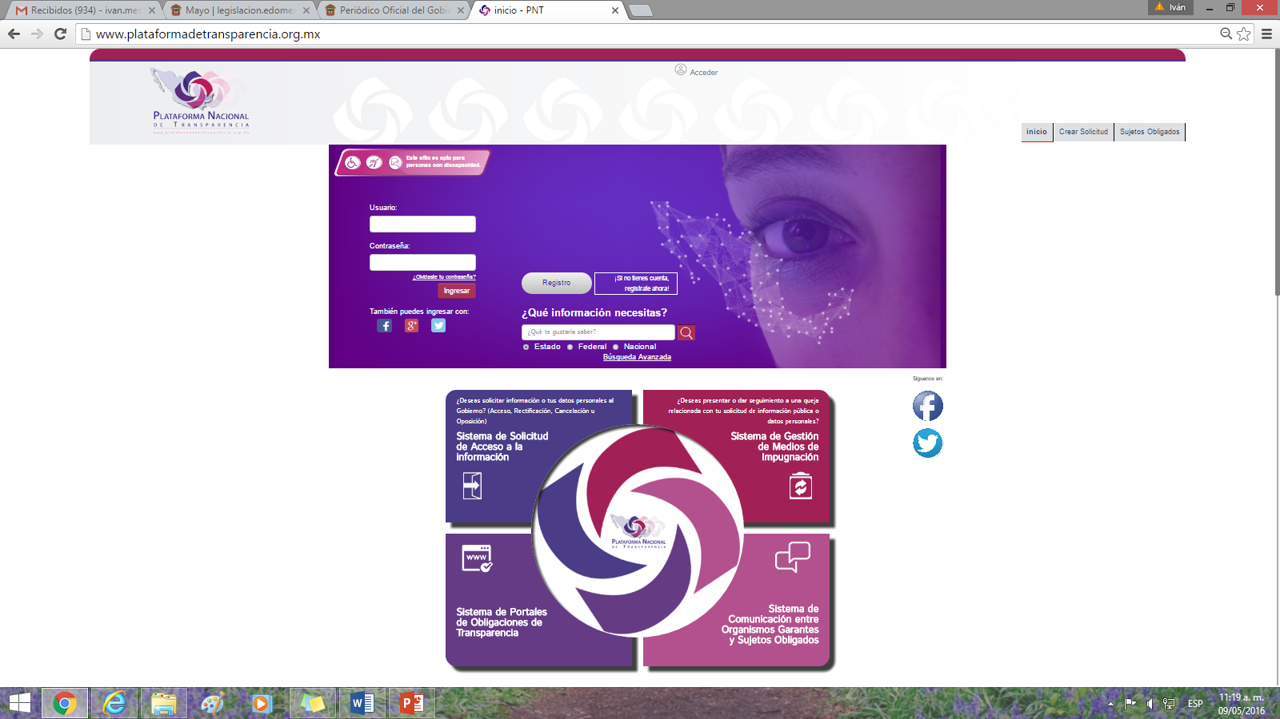
Plataforma Nacional de Transparencia PNT
Art. 49 LG
Art. 64 LL
www.plataformadetransparencia.org.mx
En funcionamiento a partir del 5 de mayo de 2016

Slide 3
Art. 50
LG
Plataforma Nacional de Transparencia
www.plataformadetransparencia.org.mx
4 sistemas

Slide 4



Sistemas Informáticos
Sigue en funcionamiento
Ejercicio de derechos ARCO
Opera hasta en tanto se publique la información en la PNT

Slide 5
PNT- SAIMEX
Automatiza la atención de la solicitud
Conserva expediente electrónico
Detalle de la interacción del sujeto obligado
Permite la impugnación de la respuesta
Atención del recurso de revisión
Simplifica ejercicio del DAI

Slide 6

Sistema de Acceso, Rectificación, Cancelación y Oposición de Datos Personales SARCOEM
Automatiza la atención de las solicitudes de derechos ARCO
Conserva expediente electrónico
Detalle de la interacción del sujeto obligado
Permite la impugnación de la respuesta
Atención del recurso de revisión
Simplifica ejercicio de derechos ARCO

Slide 7

Lineamientos Técnicos Generales para la publicación, homologación y estandarización de la información de las obligaciones
Publicados en el DOF el 04 de mayo de 2016
http://snt.org.mx/images/Doctos/Lineamientos_de_Obligaciones_y_Anexos.pdf

Slide 8
Periodo de carga de las obligaciones de Transparencia
6 meses
05 de noviembre de 2016
Sólo en el caso de las fracciones V y VI del artículo 70 de la Ley General, será de 1 año
05 de mayo de 2017
V. Los indicadores relacionados con temas de interés público o trascendencia social que conforme a sus funciones, deban establecer;
VI. Los indicadores que permitan rendir cuenta de sus objetivos y resultados;

Slide 9
Revisiones
Plazo de carga en PNT
Plazo de verificaciones
6 meses
05 de noviembre de 2016
Cumplido el plazo
1 verificación, no vinculante
Fracciones V y VI del artículo 70 de la Ley General, será de 1 año
05 de mayo de 2017

Slide 10
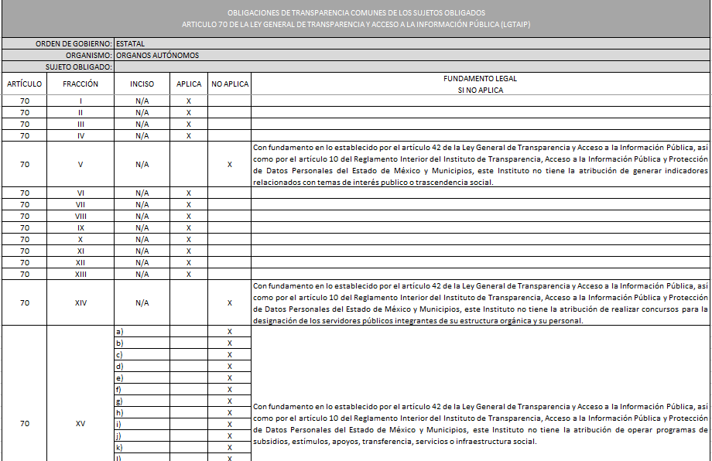
Quinto Transitorio de los Lineamientos
Tabla de Aplicabilidad
Es importante verificar sus atribuciones y funciones legales, con la finalidad de visualizar cada una de las obligaciones de transparencia que le son aplicables.
El Infoem verificará que la información que nos proporcionen sea verídica.
Los sujetos obligados remitirán a sus correspondientes organismos garantes las tablas de aplicabilidad respecto de las obligaciones de transparencia comunes, a efecto de que el Pleno de cada organismo garante apruebe las Tablas en comento.

Slide 11
Formatos
El marco normativo aplicable al sujeto obligado, en el que deberá incluirse leyes, códigos, reglamentos, decretos de creación, manuales administrativos, reglas de operación, criterios, políticas, entre otros;
Los sujetos obligados deberán publicar un listado con la normatividad que emplean para el ejercicio de sus funciones. Cada norma deberá estar categorizada y contener un hipervínculo al documento correspondiente.
Cuando exista alguna reforma, adición, derogación o abrogación de alguna norma aplicable al sujeto obligado, ésta deberá actualizarse en el sitio de Internet y en la Plataforma Nacional en un plazo no mayor a 15 días hábiles a partir de su publicación.

Slide 12
Formatos
Formato 1. LGT_Art_70_Fr_I
Normatividad aplicable
Tipo de normatividad (Incluir catálogo: Constitución Política de los Estados Unidos Mexicanos / Tratados internacionales / Constitución Política de la entidad federativa o Estatuto de gobierno del Distrito Federal / Leyes: generales, federales y locales / Códigos / Reglamentos / Decreto de creación / Manuales administrativos, de integración, organizacionales / Reglas de operación / Criterios / Políticas / Otros documentos normativos: normas, bandos, resoluciones, lineamientos circulares, acuerdos, convenios, contratos, estatutos sindicales, estatutos universitarios, estatutos de personas morales, memorandos de entendimiento, entre otros aplicables al sujeto obligado de conformidad con sus facultades y atribuciones) | Denominación de la norma | Fecha de publicación en DOF u otro medio oficial o institucional. Para el caso de Otros documentos normativos se incluirá la fecha de publicación y/o fecha de firma o aprobación y en el caso de Tratados Internacionales se registrará la fecha de publicación y/o fecha de ratificación | Fecha de última modificación, en su caso | Hipervínculo al documento de la norma
Ley Local | Ley de Transparencia y Acceso a la Información Pública del Estado de México y Municipios | 04/05/2016 | 04/05/2016 | http://legislacion.edomex.gob.mx/sites/legislacion.edomex.gob.mx/files/files/pdf/gct/2016/may045.pdf

Slide 13
Formatos
III. Las facultades de cada Área;
En cumplimiento a esta fracción, los sujetos obligados publicarán las facultades respecto de cada una de las áreas previstas en el reglamento interior, estatuto orgánico o normatividad equivalente respectiva, entendidas éstas como las aptitudes o potestades que les otorga la ley para para llevar a cabo actos administrativos y/o legales válidos, de los cuales surgen obligaciones, derechos y atribuciones.
Esta fracción guarda relación directa con la estructura orgánica publicada por los sujetos obligados en cumplimiento de la fracción II, toda vez que deben describirse las facultades de cada una de las áreas que la conforman. También guarda correspondencia con lo publicado en las fracciones IV (metas y objetivos), V (indicadores de interés), VI (indicadores de resultados) y XIII (unidad de transparencia) del artículo 70 de la Ley General.

Slide 14
Formatos
Formato 3. LGT_Art_70_Fr_III
Facultades de cada Área
Denominación del Área (catálogo) | Denominación de la norma que establece las facultades del Área | Fundamento Legal (artículo y/o fracción) | Fragmento del reglamento interior, estatuto orgánico o normatividad equivalente en el que se observen las facultades del área
Comisionado | Reglamento Interior del Instituto de Transparencia, Acceso a la Información Pública y Protección de Datos Personales del Estado de México y Municipios | Artículo 30 | Artículo 30. Los Comisionados tendrán las siguientes atribuciones: I. Asistir a las sesiones del Pleno, con voz y voto; II. Realizar, por sí mismos o por medio del personal adscrito a su Ponencia, las diligencias para mejor proveer, cuando así lo estimen conveniente en los asuntos de su competencia; III. Celebrar, por sí mismos o por medio del personal adscrito a su Ponencia, las audiencias necesarias con las partes y procurar la conciliación entre las autoridades y los titulares de los datos en asuntos relativos a los recursos de revisión que sustancien y atendiendo a la naturaleza de estos asuntos; IV. Instruir los recursos de revisión que les sean turnados y formular los proyectos de resolución correspondientes; V. Someter al Pleno el proyecto de resolución de los recursos de revisión; VI. Proponer asuntos en el orden del día de las sesiones ordinarias; VII. Proponer el retiro de asuntos en el orden del día de las sesiones ordinarias y, en su caso, retirar los asuntos que sean de su responsabilidad; VIII. Solicitar la celebración de sesiones extraordinarias; IX. Solicitar al Secretario que registre, en el acta correspondiente, el sentido de su voto, a favor o en contra; X. Formular, en el plazo de siete días hábiles siguientes a la resolución del asunto, su voto u opinión particular o disidente, en los términos de este Reglamento; …

Slide 15
Tabla de conservación, Obligaciones Generales
Artículo | Fracción/inciso | Periodo de actualización | Observaciones acerca de la información a publicar | Periodo de Conservación de la información
Artículo 70 En la Ley Federal y de las Entidades Federativas se contemplará que los sujetos obligados pongan a disposición del público y mantengan actualizada, en los respectivos medios electrónicos, de acuerdo con sus facultades, atribuciones, funciones u objeto social, según corresponda, la información, por lo menos, de los temas, documentos y políticas que a continuación se señalan: | Fracción I El marco normativo aplicable al sujeto obligado, en el que deberá incluirse leyes, códigos, reglamentos, decretos de creación, manuales administrativos, reglas de operación, criterios, políticas, entre otros; | Trimestral | Cuando se decrete, reforme, adicione, derogue o abrogue cualquier norma aplicable al sujeto obligado. La información deberá publicarse y/o actualizarse en un plazo no mayor a 15 días hábiles a partir de su publicación en el Diario Oficial de la Federación (DOF), periódico o Gaceta oficial, o de su acuerdo de aprobación en el caso de normas publicadas por medios distintos como el sitio de Internet. | Información vigente
Artículo 70 … | Fracción II Su estructura orgánica completa, en un formato que permita vincular cada parte de la estructura, las atribuciones y responsabilidades que le corresponden a cada servidor público, prestador de servicios profesionales o miembro de los sujetos obligados, de conformidad con las disposiciones aplicables; | Trimestral | En su caso, 15 días hábiles después de la aprobación de alguna modificación a la estructura orgánica | Información vigente

Slide 16
Tabla de conservación, Obligaciones Generales
Artículo | Fracción/inciso | Periodo de actualización | Observaciones acerca de la información a publicar | Periodo de Conservación de la información
Artículo 70… | Fracción III Las facultades de cada Área; | Trimestral | En su caso, 15 días hábiles después de alguna modificación | Información vigente
Artículo 70… | Fracción IV Las metas y objetivos de las Áreas de conformidad con sus programas operativos; | Anual | o---o | Información del ejercicio en curso la correspondiente a los últimos seis ejercicios anteriores.
Artículo 70… | Fracción V Los indicadores relacionados con temas de interés público o trascendencia social que conforme a sus funciones, deban establecer; | Anual | o---o | Información del ejercicio en curso y la correspondiente a los últimos seis ejercicios anteriores
Artículo 70… | Fracción VI Los indicadores que permitan rendir cuenta de sus objetivos y resultados; | Anual | o---o | Información del ejercicio en curso y la correspondiente a los seis ejercicios anteriores, en su caso

Slide 17
Tabla de conservación, Fideicomisos, fondos públicos, mandatos o cualquier contrato análogo
Artículo | Fracción/inciso | Periodo de actualización | Observaciones acerca de la información a publicar | Periodo de Conservación de la información
Artículo 77. Además de lo señalado en el artículo 70 de la presente Ley, los fideicomisos, fondos públicos, mandatos o cualquier contrato análogo, deberán poner a disposición del público y mantener actualizada y accesible, en lo que resulte aplicable a cada contrato, la siguiente información: | Fracción I El nombre del servidor público y de la persona física o moral que represente al fideicomitente, al fiduciario y al fideicomisario; | Trimestral | o---o | Información vigente
Artículo 77… | Fracción II La unidad administrativa responsable del fideicomiso; | Trimestral | o---o | Información vigente
Artículo 77… | Fracción III El monto total, el uso y destino del patrimonio fideicomitido, distinguiendo las aportaciones públicas y fuente de los recursos, los subsidios, donaciones, transferencias, excedentes, inversiones realizadas y aportaciones o subvenciones que reciban; | Trimestral | o---o | Información del ejercicio en curso y la correspondiente al ejercicio inmediato anterior

Slide 18
Tabla de conservación, Sindicatos
Artículo | Fracción/inciso | Periodo de actualización | Observaciones acerca de la información a publicar | Periodo de Conservación de la información
Artículo 77. Los sindicatos que reciban y ejerzan recursos públicos deberán mantener actualizada y accesible, de forma impresa para consulta directa y en los respectivos sitios de Internet, la información aplicable del artículo 70 de esta Ley, la señalada en el artículo anterior y la siguiente: | Fracción I. Contratos y convenios entre sindicatos y autoridades; | Trimestral | o---o | Información vigente y la correspondiente al menos a seis años anteriores
 | Fracción II. El directorio del Comité Ejecutivo; | Anual y cuando se actualice la información de los integrantes del Comité Ejecutivo o los órganos que desempeñen las funciones propias de las directivas sindicales deberá publicarse y/o actualizarse en un plazo no mayor a tres días hábiles | o---o | Información vigente y la correspondiente al menos a seis años anteriores

Slide 19
Información por competencia no generada
Octavo. Las políticas para actualizar la información son las siguientes:
…
V. En la sección “Transparencia” donde se difundirá la información pública correspondiente a las obligaciones de transparencia comunes del artículo 70 de la Ley General, aplicable a todos los sujetos obligados, así como la de las obligaciones específicas, de los artículos 71 a 83, se deberá incluir el número y el texto del artículo y de las fracciones y/o incisos, así como un hipervínculo para acceder a la información correspondiente. En caso de que respecto de alguna obligación de transparencia no se haya generado información en algún periodo determinado, se deberá incluir una explicación mediante una leyenda breve, clara, motivada y fundamentada. Si el sujeto obligado no ha generado nunca una información que por normatividad sea de su competencia, podrá difundir durante un año la información que considere equivalente, explicando con una leyenda por qué se considera equiparable; además deberá generar y publicar la información de su competencia una vez terminado el periodo de un año. En el supuesto de que el sujeto obligado no haya generado nunca una información que por normatividad sea de su competencia y que no exista información equivalente, por medio de una leyenda explicará que la información se generará y publicará en un periodo máximo de dos años, o en su caso, deberá fundar los motivos por los cuales no se genera la información;
Fuente: Lineamientos Técnicos Generales para la publicación, homologación y estandarización de la información de las obligaciones

Slide 20
Formato específico, Fideicomiso
I. El nombre del servidor público y de la persona física o moral que represente al fideicomitente, al fiduciario y al fideicomisario;
Formato 1 LGT_Art_77_Fr_I
Nombre del servidor público y de la persona física o moral que represente al fideicomitente, al fiduciario y al fideicomisario <<sujeto obligado>>
Ejercicio | Periodo que se informa | Número fideicomiso y fondo público, mandato o cualquier contrato análogo(en su caso) | Denominación del fideicomiso y fondo público, mandato o cualquier contrato análogo | Nombre o denominación del Fideicomitente | Nombre completo del servidor público, la persona física, en su caso, denominación o razón social de la persona moral que funja como representante del Fideicomitente
 |  |  |  |  | Nombre(s) | Primer apellido | Segundo apellido | Denominación o razón de la persona moral
Cargo del servidor público que, en su caso, funja como representante del Fideicomitente | Domicilio del servidor público que, en su caso, funja como representante del Fideicomitente
 | Calle | Número exterior | Número interior (en su caso) | Colonia | Delegación o municipio | Entidad federativa | Código postal
Nombre o denominación de la Institución Fiduciaria | Nombre completo del servidor público, la persona física, en su caso, denominación o razón social de la persona moral que represente a la Institución Fiduciaria (delegado fiduciario) |  |  |  | Cargo del servidor público que, en su caso, represente a la Institución Fiduciaria
 | Nombre(s) | Primer apellido | Segundo apellido | Denominación o razón de la persona moral

Slide 21
Formato específico, Fideicomiso
Formato 1 LGT_Art_77_Fr_I
Nombre del servidor público y de la persona física o moral que represente al fideicomitente, al fiduciario y al fideicomisario <<sujeto obligado>>
Domicilio oficial
Tipo vialidad | Nombre vialidad | Número Exterior | Número Interior, en su caso | Tipo de asentamiento | Nombre del asentamiento | Clave de la localidad | Nombre de la localidad | Clave del municipio | Nombre del municipio o delegación | Clave de la entidad federativa | Nombre de la entidad federativa | Código postal
Nombre completo del servidor público, la persona física, en su caso, denominación o razón social de la persona moral que o representante de la persona moral que funja como Fideicomisario |  |  |  | Cargo del servidor público que, en su caso, funja como representante de Fideicomisario
Nombre(s) | Primer apellido | Segundo apellido | Denominación o razón de la persona moral
Domicilio oficial
Tipo vialidad | Nombre vialidad | Número Exterior | Número Interior, en su caso | Tipo de asentamiento | Nombre del asentamiento | Clave de la localidad | Nombre de la localidad | Clave del municipio | Nombre del municipio o delegación | Clave de la entidad federativa | Nombre de la entidad federativa | Código postal
Hipervínculo al padrón de beneficiarios, en los casos que así corresponda

Slide 22
Formato específico, Sindicato
I. Contratos y convenios entre sindicatos y autoridades
Formato 1_LGT_Art_79_Fr_I
Contratos y convenios entre sindicatos y autoridades, firmados por <<sindicato, federación, confederación, asociación, unión o figura legal análoga>>
Ejercicio | Periodo que se informa) | Tipo de convenio o contrato: concertación o coordinación | Número o nomenclatura que identifique al convenio o contrato | Objeto | Fecha de firma (día/mes/año)
Representante(s) del sindicato |  |  | Cargo | Con quién se celebra el convenio (sindicato / autoridad) | Con quién se firmó el contrato o convenio
Nombre(s) | Primer apellido | Segundo apellido |  |  | Razón social | Nombre (s) | Primer apellido | Segundo apellido
Vigencia |  | Mecanismos de vigilancia y supervisión para el cumplimiento del contrato o convenio | Hipervínculo al contrato o convenio, incluyendo anexos | Hipervínculo al documento modificado, en su caso
Inicio (formato día/mes/año) | Término (formato día/mes/año)
El objeto del contrato o convenio es cumplir o llevar a cabo acciones públicas
Denominación del programa, acciones o proyectos públicos en los que se inscriben las acciones materia del contrato o convenio | Monto o descripción de los recursos aprovechados o utilizados | Población beneficiaria | Requisitos o procedimientos de acceso a los beneficios

Slide 23


Instituto de Transparencia, Acceso a la Información Pública y Protección de Datos Personales del Estado de México y Municipios www.infoem.org.mx Calle de Pino Suárez sin número, actualmente Carretera Toluca-Ixtapan # 111, Colonia La Michoacana; Metepec Estado de México, C.P. 52166 (Sede Administrativa) Calle de Nezahualcóyotl S/N Col. Izcalli IPIEM, Toluca, Estado de México. C. P. 50150 (Módulo)
/infoem
@Infoem

